Slide 1
如何应对考试焦虑
李丽华 建瓯三中
国家二级心理咨询师

Slide 2
耶克斯—多德森定律
适度
正常、超常
成绩
过低
无学习动力
过高
发挥失常
焦虑水平

Slide 3
认识考试焦虑
考试焦虑：一种特殊的、由整个考试情景引起的神经紧张状态。
适度焦虑是正常现象

Slide 4
考试焦虑产生的原因
１、遗传及身体健康状况
２、认知偏差
３、知识准备和应试经验不足
４、消极的内部语言

Slide 5
应对考试焦虑
考前准备
活在当下 为所当为
调整认知 正确对待考试
思维导图 知识系统化
认识自我 设立恰当的目标
积极暗示 增强自信

Slide 6
考试焦虑可能带来的问题
真正对心理有害的不是焦虑本身，而是对焦虑的恐惧
对焦虑的恐惧产生的恶性循环
对焦虑的关注、恐惧 影响专注力
更紧张焦虑
思维受限

Slide 7
焦虑的不良影响：
后悔（思前）
担忧（想后）
关注情绪
精力分散
效率降低
过程不好最终结果不好

Slide 8
活在当下 为所当为
专注当下
效率最高
过程好结果就好

Slide 9
专注训练
567 30 148 92

Slide 10
调整认知 正确对待考试
调整认知、观念、看法，
是缓解焦虑
最有效、最根本的方法

Slide 11
正确认识考试
同学对考试认识的误区：
1、分数说明自己是成功或失败。
2、分数说明自己知识和能力的多少。
3、预示中考的分数
考试的功能
检测
选拔

Slide 12
如何利用考试的检测功能
分数：只能大致说明这次考试检测到内容掌握掌握程度（分数提高说明进步了吗？）
因粗心丢分：1、审题 2、赶时
发现知识点的缺漏、不熟悉
类型题的问题（知识系统化、解题思路、分析标准答案）
考卷就如化验单，你要象大夫一样，给自己开出病历与药方，不断的补缺补漏，以最佳的状态迎接选拔赛（中高考）

Slide 13
思维导图 知识系统化
建立知识网络
理清知识框架

Slide 14
否则会出现的现象：
１、知识点杂乱、遗忘
３、联想、追忆缓慢
２、担心记不起知识点

Slide 15
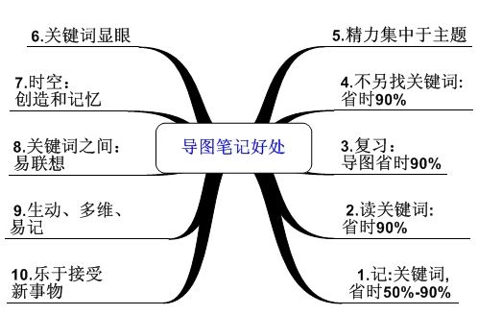

Slide 16
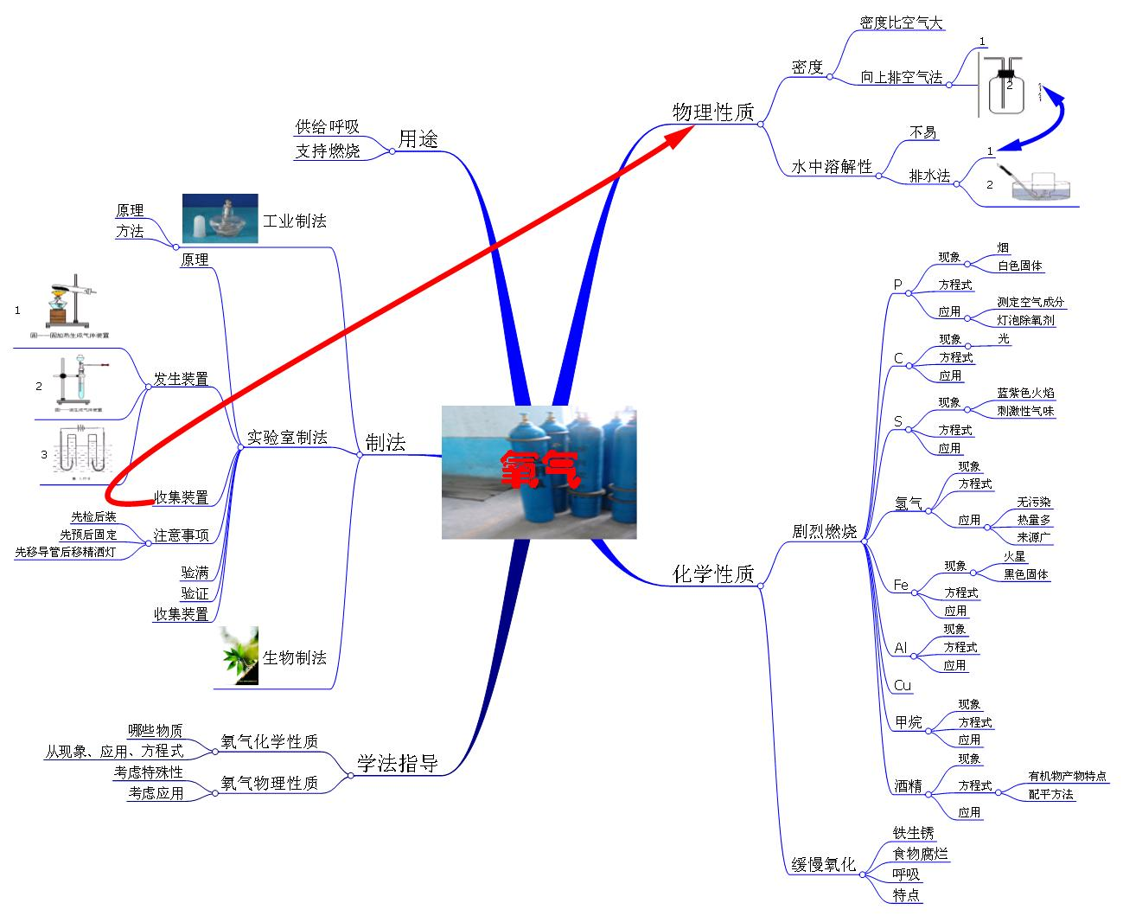

Slide 17
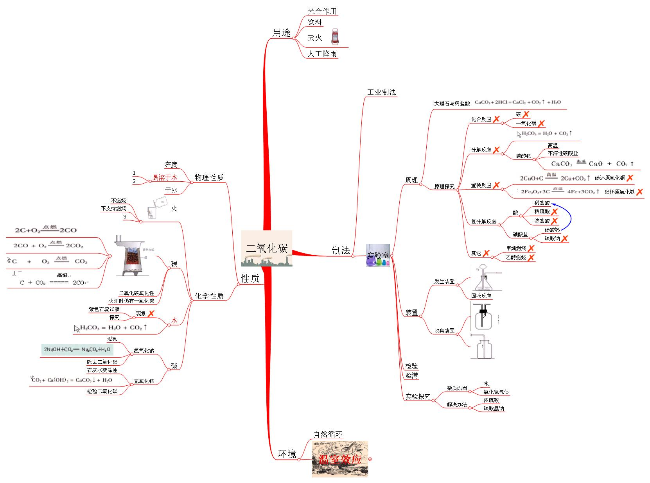

Slide 18
常有的消极观念产生的问题
关注薄弱 无视优势
把最差的与最好的比较
期望值过度（努力—分数提高）
自我
挫败
失去
自信
动力
缺失

Slide 19
不同暗示产生不同的效用
7、8分
6分
3、4分
消极自我暗示
实际能力
积极自我暗示

Slide 20
“棺材”与”官财”

Slide 21
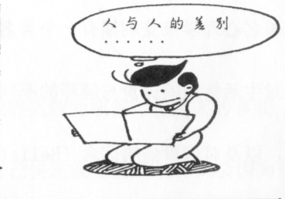

Slide 22
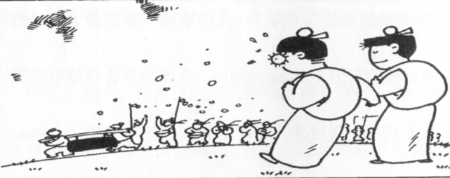

Slide 23
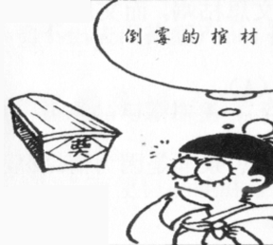

Slide 24
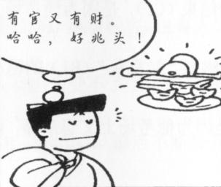

Slide 25
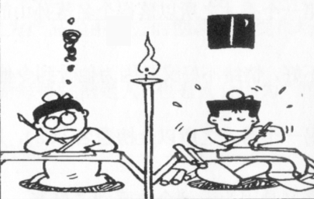

Slide 26
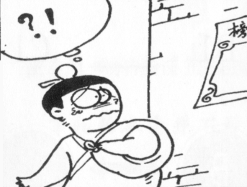

Slide 27
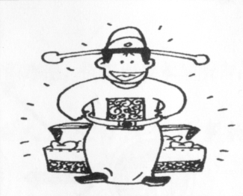

Slide 28
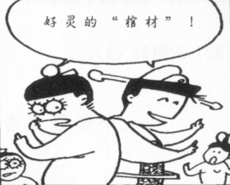

Slide 29
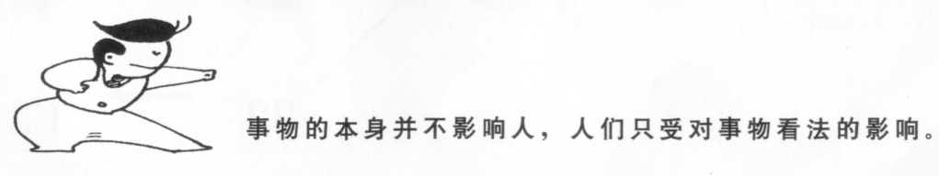
结论

Slide 30
心想事成
通常想什么有什么！
重要的是你想的是什么？

Slide 31
建立积极有效的观念
成功不是与别人作比较
而是做最棒的自己
当与别人比较产生挫败时
你要与自己比
发现缺漏 解决 进步

Slide 32
积极自我暗示 增强自信
我不是读书的料
我只是没掌握到读书的要领
我这科很差
我这科的某些知识点没掌握
我这次考差了
我又发现的有许多没掌握的，解决它！
如果考砸了怎么办
停！专注当下，做好过程才是最重要的

Slide 33
我相信自己，我会很棒的
专注当下，结果就会是最好的
只求“少丢分”，不说“得高分”！
遇到会做的题：仔细；遇到不会做的题：冷静

Slide 34
考 中 准 备
考前阅卷
一慢一快：审题慢，做题快
先易后难，先熟后生
我易人易我不大意，我难人难我不畏难
沉着、灵活
专注答题
适度兴奋，积极追忆联想
学会放弃

Slide 35
考后要做的：
考后不讨论
放下
专注当下

Slide 36
问题不是问题
如何解决问题才是问题

Slide 37
专注当下
效率最高
结果最好

Slide 38
不要高估
一天的效果
更不要低估
十几天的积累

Slide 39

预祝
考试成功

Slide 40

谢 谢

Slide 41
应对考试焦虑
考中准备
沉着、灵活
大脑适度兴奋
专注答题
积极追忆联想
学会放弃

Slide 42
应对考试焦虑
考后准备
考后不讨论
专注当下
放 下

Slide 43
认识考试焦虑
包含两种成分:（认知、情绪体验与身体反 应）
一是忧虑性:对即将到来的考试的评价、预期以及由此产生的担忧、不安，包含较多认知成分。
二是情绪性：与忧虑性相伴随的情绪体验及身体反应，如恐慌、焦急和与植物性神经活动失调相关的身体症状。

Slide 44
认知
认知调整
情绪
适度—正常
目标恰当
两成分
考前
知识系统化
健康
认知
思维导图
节省时间
思维层次联想力
知识、经验
原因
专注当下
压力
增强记忆
认识
应对考试焦虑
积极暗示
关注焦虑
影响
激发动力
应对
增强自信
影响专注
更焦虑
沉着灵活
思维受阻
考中
专注答题
积极追忆联想
目的
放松
学会放弃
身体放松
专注呼吸
方法
考后
不讨论
情境想象
放下

